Slide 1

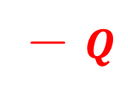
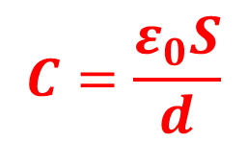

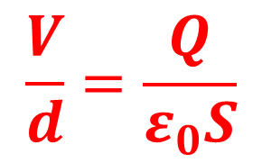
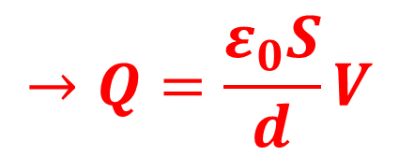

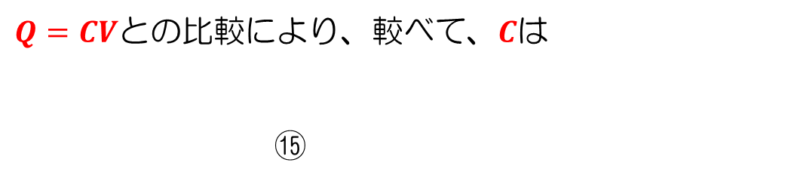
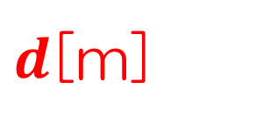

§７. コンデンサー
$$Ed→E=\frac{V}{d}$$
電位５[Ｖ]
電位０[Ｖ]
$$V=$$
また（１）より⑬
$$\frac{V}{d}=\frac{Q}{ε_{0}S}$$
＋
＋
＋
＋
－
－
－
－
（２）に代入すると、⑭
断面積$S$
$$Q$$
－ $Q$
$$→Q=\frac{ε_{0}S}{d}V$$
$d$[m]
$Q=CV$との比較により、較べて、$C$は
⑮
$$C=\frac{ε_{0}S}{d}$$
と書ける。
５[Ｖ]

Slide 2
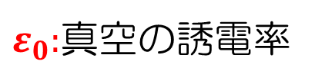
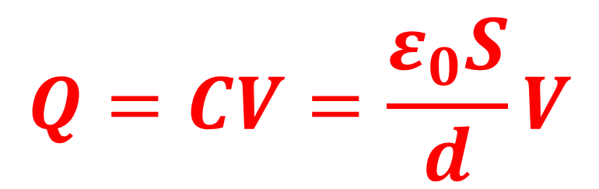
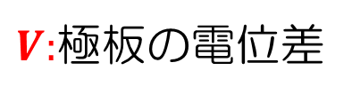
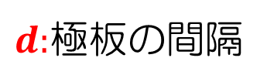

§７. コンデンサー
（重要公式）コンデンサーが蓄える電気量Ｑを求める式
$$Q=CV=\frac{ε_{0}S}{d}V$$
$ε_{0}:$真空の誘電率
$d:$極板の間隔
$S:$極板の面積
$V:$極板の電位差
同じコンデンサーの場合
極板間の電圧が大きいほど、蓄えられる電気量は
大きい
同じ電圧、同じ極板間隔の場合
極板が広いほど、蓄えられる電気量は
大きい
同じ電圧、同じ極板面積の場合
極板が狭いほど、蓄えられる電気量は
大きい

Slide 3

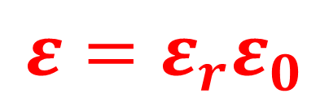
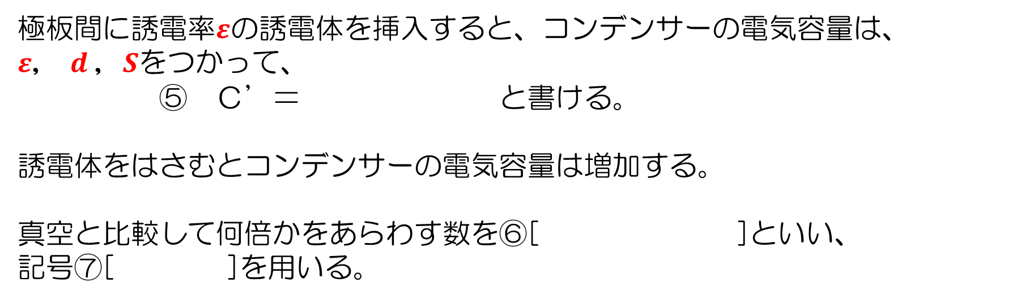
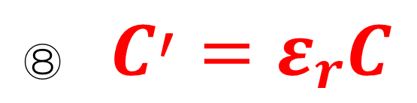


§７. コンデンサー
〇誘電体と誘電率
極板間に誘電率$ε$の誘電体を挿入すると、コンデンサーの電気容量は、
$ε$， $d$，$S$をつかって、
⑤ Ｃ’＝ と書ける。
誘電体をはさむとコンデンサーの電気容量は増加する。
真空と比較して何倍かをあらわす数を⑥[ ]といい、
記号⑦[ ]を用いる。
$$\frac{εS}{d}$$
比誘電率
$$ε_{r}$$
この記号と極板間に何も入れない場合の電気容量$C$使うと、上での$C′$は
また、⑨ と書ける。
$$\text{⑧ } C^{′}=ε_{r}C$$
$$ε=ε_{r}ε_{0}$$

Slide 4
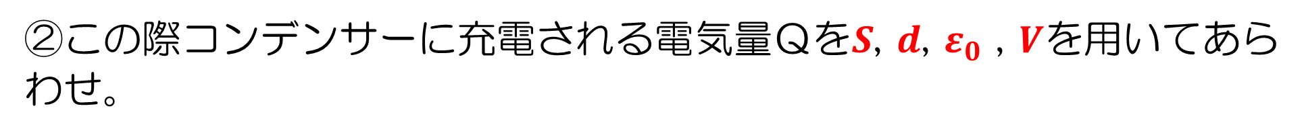
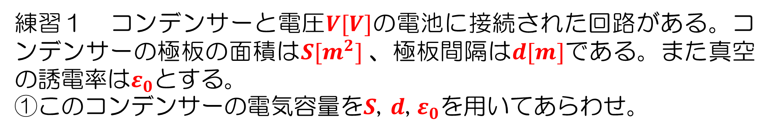
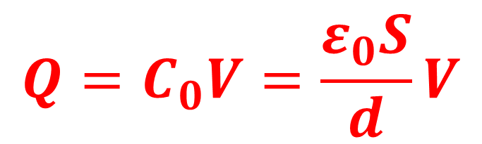
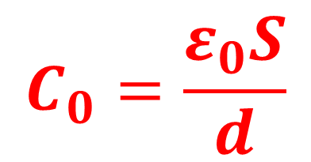
§７. コンデンサー
練習１ コンデンサーと電圧$V[V]$の電池に接続された回路がある。コンデンサーの極板の面積は$S[m^{2}]$、極板間隔は$d[m]$である。また真空の誘電率は$ε_{0}$とする。
①このコンデンサーの電気容量を$S$, $d$, $ε_{0}$を用いてあらわせ。
$$C_{0}=\frac{ε_{0}S}{d}$$
②この際コンデンサーに充電される電気量Ｑを$S$, $d$, $ε_{0}$ , $V$を用いてあらわせ。
$$Q=C_{0}V=\frac{ε_{0}S}{d}V$$

Slide 5
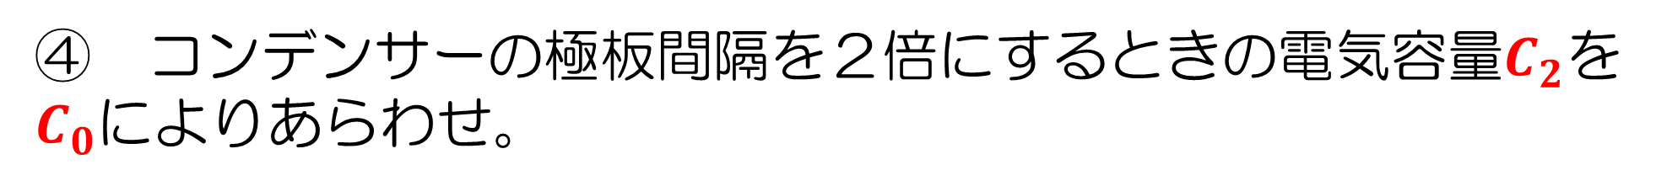
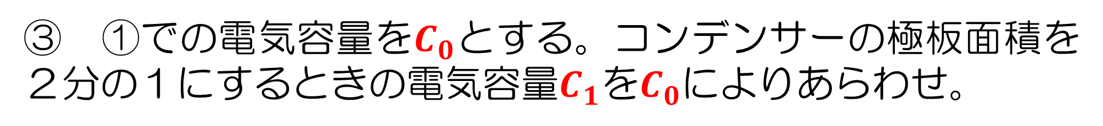
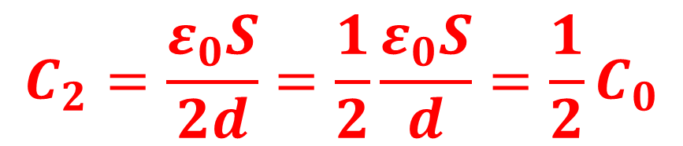
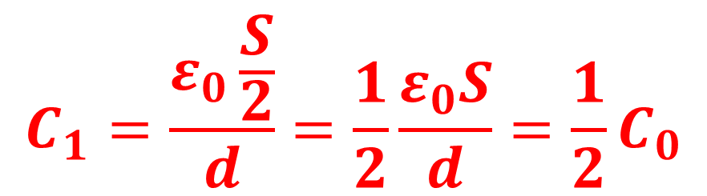
§７. コンデンサー
③ ①での電気容量を$C_{0}$とする。コンデンサーの極板面積を２分の１にするときの電気容量$C_{1}$を$C_{0}$によりあらわせ。
$$C_{1}=\frac{ε_{0}\frac{S}{2}}{d}=\frac{1}{2}\frac{ε_{0}S}{d}=\frac{1}{2}C_{0}$$
④ コンデンサーの極板間隔を２倍にするときの電気容量$C_{2}$を$C_{0}$によりあらわせ。
$$C_{2}=\frac{ε_{0}S}{2d}=\frac{1}{2}\frac{ε_{0}S}{d}=\frac{1}{2}C_{0}$$

Slide 6
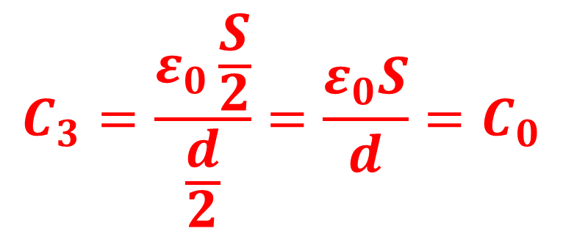
§７. コンデンサー
⑤ コンデンサーの極板面積を２分の１に極板間隔を２分の１にするときの電気容量$C_{3}$を$C_{0}$によりあらわせ。
$$C_{3}=\frac{ε_{0}\frac{S}{2}}{\frac{d}{2}}=\frac{ε_{0}S}{d}=C_{0}$$

Slide 7
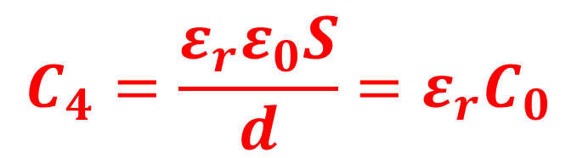
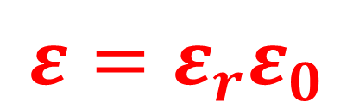
§７. コンデンサー
⑥ このコンデンサーに比誘電率$ε_{r}$の誘電体を隙間なくはさむ。この誘電体の誘電率$ε$を$ε_{r}$, $ε_{0}$を用いてあらわせ。
$${ε=ε}_{r}ε_{0}$$
⑦ このコンデンサーに比誘電率$ε_{r}$の誘電体を隙間なくはさむとき、電気容量$C_{4}$を$C_{0}$, $ε_{r}$よりあらわせ。
$$C_{4}=\frac{ε_{r}ε_{0}S}{d}=ε_{r}C_{0}$$

Slide 8
§8.
本時の目標・学ぶこと
コンデンサーの性質、電気量保存則、電位、電界・電場の性質等から、種々の回路に接続されたコンデンサーの電気量を求めることができる。

Slide 9
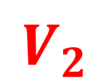
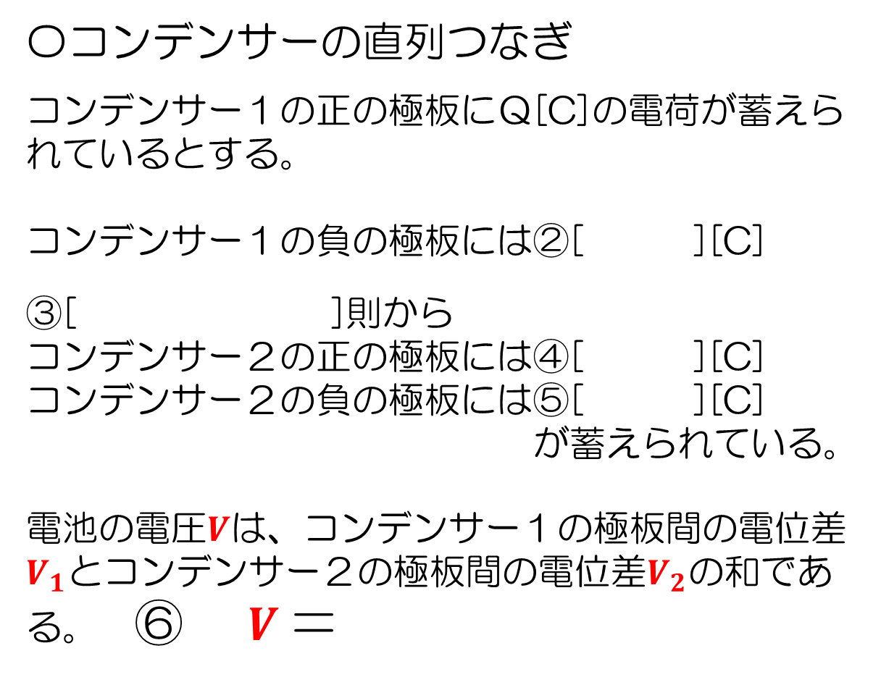



§８. コンデンサーの直列つなぎと並列つなぎ
〇コンデンサーの直列つなぎ
コンデンサー１の正の極板にＱ[C]の電荷が蓄えられているとする。
コンデンサー１の負の極板には②[ ][C]
③[ ]則から
コンデンサー２の正の極板には④[ ][C]
コンデンサー２の負の極板には⑤[ ][C]
が蓄えられている。
電池の電圧$V$は、コンデンサー１の極板間の電位差$V_{1}$とコンデンサー２の極板間の電位差$V_{2}$の和である。 ⑥ $V$＝
コンデンサー１
コンデンサー２
Ｑ
－Ｑ
Ｑ
－Ｑ
－Ｑ
電荷保存
Ｑ
－Ｑ
$$V_{1}$$
$$V_{2}$$
$$V$$
$$V_{1}+V_{2}$$

Slide 10


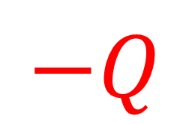


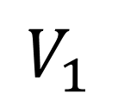

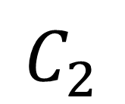
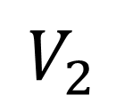


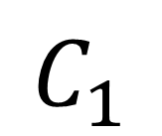




§８. コンデンサーの直列つなぎと並列つなぎ
$$C_{1}$$
電荷保存
$$C_{2}$$
$$+$$
$$0$$
$$0$$
$$0$$
$$0$$
$$=$$
$$+$$
$$Q$$
$$−Q$$
$$Q$$
$$−Q$$
$$V$$
$$V_{1}$$
$$V_{2}$$

Slide 11



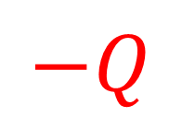
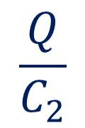




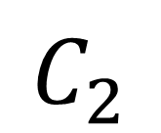
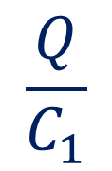


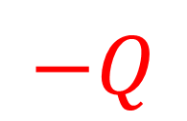
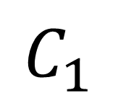

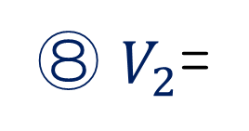



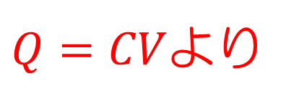
§８. コンデンサーの直列つなぎと並列つなぎ
コンデンサー１の電気容量を$C_{1}$，コンデンサー２の電気容量を$C_{2}$とすると、
$$C_{1}$$
$$C_{2}$$
電荷保存
$Q=CV$より
$$0$$
$$0$$
$$+$$
$$0$$
$$0$$
コンデンサー１について
$$\frac{Q}{C_{1}}$$
$$=$$
⑦$V_{1}$=
$$Q$$
$$−Q$$
$$+$$
$$Q$$
$$−Q$$
コンデンサー２について
$$\frac{Q}{C_{2}}$$
$$V$$
⑧ $V_{2}$=
$$V_{1}$$
$$V_{2}$$

Slide 12
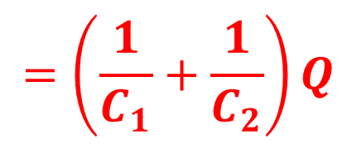


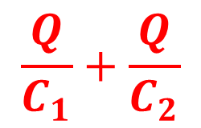
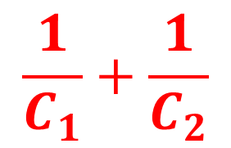


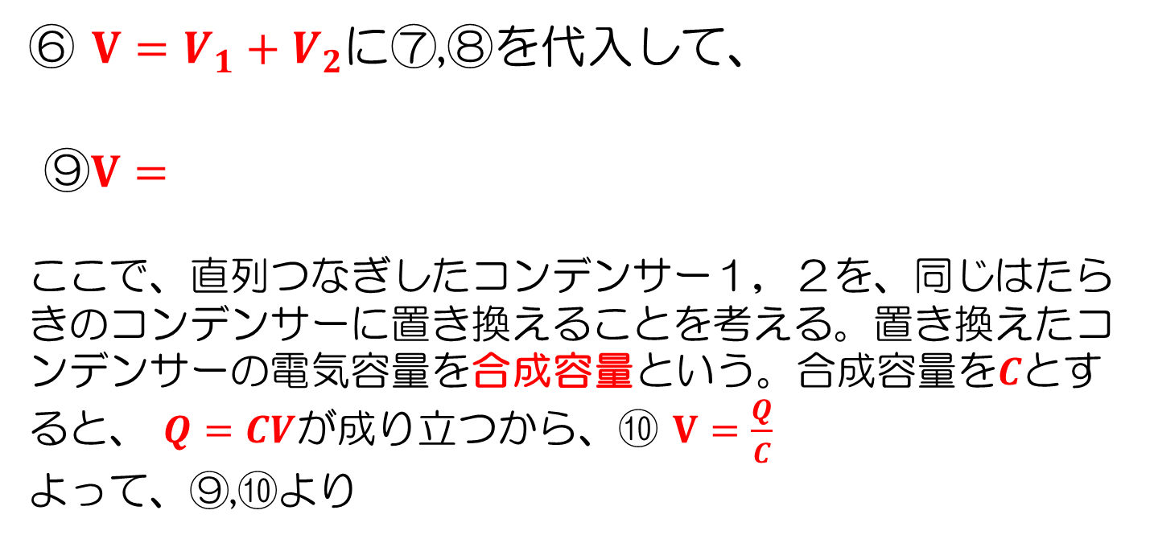

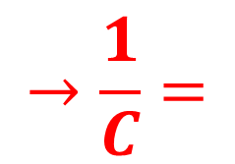





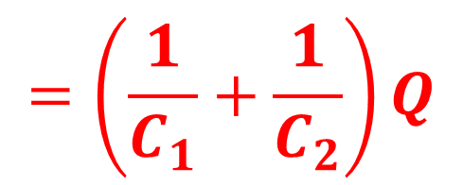


§８. コンデンサーの直列つなぎと並列つなぎ
⑥ $V=V_{1}+V_{2}$に⑦,⑧を代入して、
⑨$V=$
ここで、直列つなぎしたコンデンサー１，２を、同じはたらきのコンデンサーに置き換えることを考える。置き換えたコンデンサーの電気容量を合成容量という。合成容量を$C$とすると、 $Q=CV$が成り立つから、⑩ $V=\frac{Q}{C}$
よって、⑨,⑩より
$$Q$$
－ $Q$
$$Q$$
－ $Q$
$$\frac{Q}{C_{1}}+\frac{Q}{C_{2}}$$
$$=\left(\frac{1}{C_{1}}+\frac{1}{C_{2}}\right)Q$$
$$C_{1}$$
$$C_{2}$$
$$V$$
$$Q$$
－ $Q$
合成容量$C$
$$\frac{Q}{C}$$
$$=\left(\frac{1}{C_{1}}+\frac{1}{C_{2}}\right)Q$$
$$→\frac{1}{C}=$$
$$\frac{1}{C_{1}}+\frac{1}{C_{2}}$$
$$V$$

Slide 13
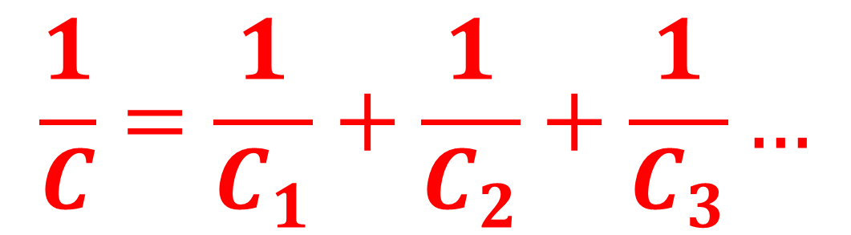
§８. コンデンサーの直列つなぎと並列つなぎ
（重要公式）直列つなぎの合成容量Ｃ
$$\frac{1}{C}=\frac{1}{C_{1}}+\frac{1}{C_{2}}+\frac{1}{C_{3}}…$$
コンデンサーの直列接続において、
合成容量Ｃの逆数は、それぞれのコンデンサーの電気容量の逆数の和に等しい。

Slide 14


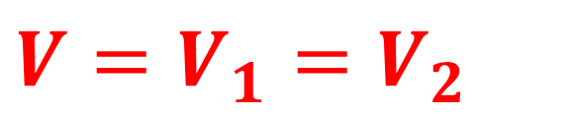
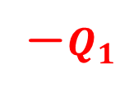




§８. コンデンサーの直列つなぎと並列つなぎ
〇コンデンサーの並列つなぎ
コンデンサー１の正の極板に$Q_{1}$[C]、コンデンサー２の正の極板には$Q_{2}$[C]の正電荷が蓄えられているとする。
コンデンサー１の負の極板には－$Q_{1}$ [C]
コンデンサー２の負の極板には$−Q_{2}$ [C]
コンデンサー１の極板間の電位差$V_{1}$とコンデンサー２の極板間の電位差$V_{2}$は等しい。
電池の電圧$V$であるから、
コンデンサー１
$$Q_{1}$$
－$Q_{1}$
$$V$$
$$Q_{2}$$
$$−Q_{2}$$
コンデンサー２
$$V$$
$V=V_{1}=V_{2}$

Slide 15













§８. コンデンサーの直列つなぎと並列つなぎ
$$Q_{1}$$
$$−Q_{1}$$
コンデンサー１の電気容量を$C_{1}$，コンデンサー２の電気容量を$C_{2}$とすると、 $Q=CV$よりコンデンサーにためられた電気量の合計$Q$は、$C_{1}$，$C_{2}$， $V$を使って、
② ・・・（１）
$$C_{1}$$
$$C_{2}$$
$$Q_{2}$$
$$−Q_{2}$$
$$V$$
$Q$=$C_{1}V+C_{2}V$
$$=\left(C_{1}+C_{2}\right)V$$
コンデンサー１，２の合成容量$C$は（１）式との比較により
③ $C$＝
合成容量$C$
$$C_{1}+C_{2}$$
$$V$$

Slide 16

















§８. コンデンサーの直列つなぎと並列つなぎ
$$Q$$
$$−Q$$
$${−Q}_{1}$$
$$Q_{1}+Q_{2}$$
$${−(Q}_{1}+Q_{2})$$
$$Q=Q_{1}+Q_{2}$$
$$Q_{1}$$
$$C_{1}$$
$$=C_{1}V+C_{2}V$$
$$=(C_{1}+C_{2})V$$
$$C$$
$$V$$
$$C_{2}$$
$$V$$
$$Q_{2}$$
$${−Q}_{2}$$
$Q=CV$と比較して
$$→C=C_{1}+C_{2}$$

Slide 17

§８. コンデンサーの直列つなぎと並列つなぎ
（重要公式）並列つなぎの合成容量Ｃ
$$C=C_{1}+C_{2}+C_{3}…$$
コンデンサーの並列接続において、合成容量Ｃはそれぞれのコンデンサーの電気容量の和に等しい。

Slide 18





§８. コンデンサーの直列つなぎと並列つなぎ
練習１ $7[F]$と$C[F]$のコンデンサーがある。
（１）この２つのコンデンサーを直列つなぎした時の合成容量が、2.1[Ｆ]であったとき、電気容量$C$を求めなさい。
$$\frac{1}{2.1}=\frac{1}{C}+\frac{1}{7}$$
$$→\frac{1}{C}=\frac{10}{21}−\frac{3}{21}=\frac{7}{21}=\frac{1}{3}$$
$$→C=3 [F]$$
（２）この２つのコンデンサーを並列つなぎした時の合成容量$C′$を求めなさい。
$$C′=7+3=10[F]$$

Slide 19













§８. コンデンサーの直列つなぎと並列つなぎ
練習2 電気容量1Ｆ，2Ｆ，3Ｆ のコンデンサーを直列に接続し、22 V の電池につないだ。はじめ、コンデンサーには電荷が蓄えられていない。
合成容量と各コンデンサーに加わる電圧を求めなさい。
$$1[F]$$
電荷保存
$$2[F]$$
電荷保存
$$3[F]$$
$$Q$$
$$−Q$$
$$Q$$
$$−Q$$
$$Q$$
$$−Q$$
$$V_{1}$$
$$V_{2}$$
$$V_{3}$$
$$V=22[V]$$

Slide 20






















§８. コンデンサーの直列つなぎと並列つなぎ
解き方①
合成容量$C$をまず求める。
$$\frac{1}{C}=\frac{1}{1}+\frac{1}{2}+\frac{1}{3}=\frac{6+3+2}{6}=\frac{11}{6}→C=\frac{6}{11}$$
$$Q=\frac{6}{11}×22=12$$
$$1[F]$$
$$2[F]$$
$$3[F]$$
電荷保存
電荷保存
$$V_{1}=\frac{12}{1}=12[V]$$
$$V_{2}=\frac{12}{2}=6[V]$$
$$Q$$
$$−Q$$
$$Q$$
$$−Q$$
$$Q$$
$$−Q$$
$$V_{1}$$
$$V_{2}$$
$$V_{3}$$
$$V_{3}=\frac{12}{3}=4[V]$$
$$12[V]$$
$$6[V]$$
$$4[V]$$
$$V=22[V]$$

Slide 21
















§８. コンデンサーの直列つなぎと並列つなぎ
解き方②
どのコンデンサーにも同じ電気量が充電されるから、
$$→V_{1}=\frac{Q}{1},V_{2}=\frac{Q}{2},V_{3}=\frac{Q}{3}$$
$$Q=1×V_{1}=2×V_{2}=3×V_{3}$$
$$→V_{1}:V_{2}:V_{3}=6:3:2$$
$$1[F]$$
$$2[F]$$
$$3[F]$$
電荷保存
電荷保存
（充電されていない）
コンデンサーの直列つなぎ
電圧の比＝電気容量の逆比
$$Q$$
$$−Q$$
$$Q$$
$$−Q$$
$$Q$$
$$−Q$$
$$V_{1}$$
$$V_{2}$$
$$V_{3}$$
$$V=22[V]$$

Slide 22




















§８. コンデンサーの直列つなぎと並列つなぎ
$$V_{1}:V_{2}:V_{3}=6:3:2$$
$$→V=V_{1}+V_{2}+V_{3}=⑥+③+②=22[V]$$
$$1[F]$$
$$2[F]$$
$$3[F]$$
電荷保存
電荷保存
$$→⑪=22[V]$$
$$→①=2[V]$$
$$V_{1}=12\left[V\right]$$
$$V_{2}=6\left[V\right]$$
$$V_{3}=4\left[V\right]$$
$$Q$$
$$−Q$$
$$Q$$
$$−Q$$
$$Q$$
$$−Q$$
$$V_{1}$$
$$V_{2}$$
$$V_{3}$$
$$12[V]$$
$$6[V]$$
$$4[V]$$
$$V=22[V]$$

Slide 23



















§８. コンデンサーの直列つなぎと並列つなぎ
$$Q=C_{1}V_{1}=1×12=12\left[C\right]$$
$$=C_{2}V_{2}=2×6=12\left[C\right]$$
$$=C_{3}V_{3}=3×4=12\left[C\right]$$
$$1[F]$$
$$2[F]$$
$$3[F]$$
電荷保存
電荷保存
合成容量を$C$とする
$$Q=12=CV=C×22$$
$$→C=\frac{12}{22}=\frac{6}{11}[F]$$
$$Q$$
$$−Q$$
$$Q$$
$$−Q$$
$$Q$$
$$−Q$$
$$V_{1}$$
$$V_{2}$$
$$V_{3}$$
$$12[V]$$
$$6[V]$$
$$4[V]$$
$$V=22[V]$$

Slide 24










§８. コンデンサーの直列つなぎと並列つなぎ
練習２ $C_{1}$＝２[μＦ], $C_{2}$＝５[μＦ], $C_{3}$＝３[μＦ]のコンデンサーを図のように接続し、10[Ｖ]の電源につなぐ。
（１） $C_{2}$と$C_{3}$の合成容量を求めなさい。
$$C_{2}$$
$$C_{1}$$
$$C_{23}=C_{2}+C_{3}=5+3=8\left[μF\right]$$
$$C_{3}$$
（２）３つのコンデンサーの合成容量を求めなさい。
$$V$$
$$\frac{1}{C_{123}}=\frac{1}{2}+\frac{1}{8}=\frac{4+1}{8}=\frac{5}{8}$$
$$→C_{123}=\frac{8}{5}=1.6[μF]$$
$$2\left[μF\right]$$
$$8\left[μF\right]$$
$$V$$

Slide 25












§８. コンデンサーの直列つなぎと並列つなぎ
（３） $C_{1}$にかかる電圧を求めなさい。
$$C_{2}$$
（充電されていない）
コンデンサーの直列つなぎ
$$C_{1}$$
$$C_{3}$$
電圧の比＝電気容量の逆比
$$V$$
$V_{1}:V_{23}=\frac{1}{2}:\frac{1}{8}=$ ④ ：①
$$V_{1}=10×\frac{4}{5}=8[V]$$
$$2\left[μF\right]$$
$$8\left[μF\right]$$
$$V_{1}$$
$$V_{23}$$
（４） $C_{2}$, $C_{3}$にかかる電圧を求めなさい。
$$V$$
$$V_{23}=10−8=2[V]$$

Slide 26









§８. コンデンサーの直列つなぎと並列つなぎ
（４） $C_{1}$の正極板に蓄えられる電荷が$Q$であるとき、 $C_{2}$と$C_{3}$の正極板に蓄えられる電気量$Q_{2}$と$Q_{3}$の間にはどのような関係があるか、式で示しなさい。
$$Q_{2}$$
$$0=−Q+Q_{2}+Q_{3}$$
$$Q$$
$$−Q$$
$$C_{2}$$
$$C_{1}$$
$$C_{3}$$
$$Q_{3}$$
$$V$$

Slide 27
















§８. コンデンサーの直列つなぎと並列つなぎ
（５） $C_{1}$に蓄えられる電気量を求めなさい。
$$5\left[μF\right]$$
$$2\left[μF\right]$$
$$Q_{1}=2×{10}^{−6}×8$$
$$=16×{10}^{−6}[C]=16[μC]$$
$$C_{2}$$
$$Q_{1}$$
$$C_{1}$$
$$C_{3}$$
$$3\left[μF\right]$$
（別） $C_{123}$を用いて、
$$Q_{1}$$
$$−Q_{1}$$
$$8[V]$$
$$2[V]$$
$$Q_{1}=1.6×{10}^{−6}×10$$
$$=16×{10}^{−6}[C]=16[μC]$$
$$C_{123}$$
$$10[V]$$

Slide 28










§８. コンデンサーの直列つなぎと並列つなぎ
（６） $C_{2},C_{3}$に蓄えられる電気量を求めなさい。
解き方①
電圧が同じ場合、充電される電気量は、電気容量の比と同じ。
$$Q_{2}=Q_{1}×\frac{5}{5+3}=16 [μC]×\frac{5}{8}=10[μC]$$
$$5\left[μF\right]$$
$$2\left[μF\right]$$
$$C_{2}$$
解き方②
$$C_{1}$$
$$Q_{2}=5[μF]×2=10[μC]$$
$$C_{3}$$
$$3\left[μF\right]$$
$$8[V]$$
$$2[V]$$

Slide 29









§８. コンデンサーの直列つなぎと並列つなぎ
（７） $C_{3}$に蓄えられる電気量を求めなさい。
解き方①
$${−Q}_{1}+Q_{2}+Q_{3}=0$$
$$→Q_{3}=106\left[μF\right]−10\left[μC\right]=6\left[μC\right]$$
$$5\left[μF\right]$$
$$2\left[μF\right]$$
$$C_{2}$$
$$C_{1}$$
解き方②
$$C_{3}$$
$$3\left[μF\right]$$
$$Q_{3}=3[μF]×2=6[μC]$$
$$8[V]$$
$$2[V]$$

Slide 30



§８. コンデンサーの直列つなぎと並列つなぎ
練習３ Ｃ_{１}＝5.0[μＦ]、Ｃ_{２}＝１５[μＦ] 、Ｖ＝ 100[Ｖ]の電池で図のような回路を作った。はじめ、コンデンサーは充電されていない。
（１）まずスイッチＳ_{１}を閉じてＣ_{１}を充電した。充電が完了したあとＳ_{１}をきった。Ｃ_{１}に充電されている電荷を求めなさい。
$$Q_{0}=5\left[μF\right]×100=500\left[μC\right]=500×{10}^{−6}\left[C\right]=5.0×{10}^{−4}\left[C\right]$$
$$Q_{0}$$
$${−Q}_{0}$$

Slide 31


§８. コンデンサーの直列つなぎと並列つなぎ
さらに、スイッチＳ_{２}を閉じた。
（２）Ｃ_{１}の正極板に蓄えられている電荷Ｑ_{１}とＣ_{２}の正極板に蓄えられている電荷Ｑ_{２}との間には、どのような関係があるか、式で答えなさい。
電荷保存
$$Q_{0}$$
$${−Q}_{0}$$
電荷保存

Slide 32













§８. コンデンサーの直列つなぎと並列つなぎ
電気量保存則
点線枠の中の電気量の和が、前後で一定
前
後
前
後
$$Q_{0}$$
$$→Q_{1}$$
$$0$$
$$→Q_{2}$$
$$C_{1}$$
$$V′$$
$$C_{2}$$
$$V′$$
$$V$$
$${−Q}_{0}$$
$$0$$
$$→{−Q}_{2}$$
$$→{−Q}_{1}$$

Slide 33






§８. コンデンサーの直列つなぎと並列つなぎ
さらに、スイッチＳ_{２}を閉じた。
（２）Ｃ_{１}の正極板に蓄えられている電荷Ｑ_{１}とＣ_{２}の正極板に蓄えられている電荷Ｑ_{２}との間には、どのような関係があるか、式で答えなさい。
電荷保存
電荷保存
$$Q_{0}$$
$$0→Q_{2}$$
$$Q_{0}=Q_{1}+Q_{2}$$
$$→Q_{1}$$
$${−Q}_{0}→{−Q}_{1}$$
$$0→{−Q}_{2}$$
電荷保存

Slide 34









§８. コンデンサーの直列つなぎと並列つなぎ
（３）十分に時間が経ち、電荷の移動がなくなったときに、コンデンサーＣ_{１}と
Ｃ_{２}の電圧は等しくなっている。
$$Q_{0}$$
$${→Q}_{1}$$
左右で電気量は異なる。
$$0$$
$$→Q_{2}$$
+
+
+
+
+
+
+
$$V$$
電位差Ｖが等しくなる。
0[V]
$Q=CV$⇒
Ｑが増えるとＶが上昇
（極板間電圧・電位差）
$$C_{1}$$
$$V′$$
$$C_{2}$$
電位差
電位差
-
-
-
-
-
-
-

Slide 35

☆電流（正電荷）は、電位が高い方から低い方へ流れる。
電位Ｖ
コンデンサーの電気容量が異なれば、
左右で（並列部分で）充電される電気量は異なる。
+
+
+
+
+
$$V=\frac{Q_{1}}{C_{1}}=\frac{Q_{2}}{C_{2}}$$
電位差が等しく
なるまで電荷が移動
－ － －
－ －

Slide 36









§８. コンデンサーの直列つなぎと並列つなぎ
電気量保存則
$$Q_{0}=Q_{1}+Q_{2}$$
$$→500\left[μC\right]=Q_{1}+Q_{2}$$
電荷保存
$$Q_{0}$$
$$0→Q_{2}$$
$$→Q_{1}$$
２つのコンデンサーの電位差・電圧が等しいから$Q=CV$より$V$’は$C_{1}$，$C_{2}$，$Q_{1}$，$Q_{2}$を用いて
$${−Q}_{0}→{−Q}_{1}$$
$$0→{−Q}_{2}$$
電荷保存
$$V^{′}=\frac{Q_{1}}{C_{1}}=\frac{Q_{2}}{C_{2}}→\frac{Q_{1}}{5μ}=\frac{Q_{2}}{15μ}$$
$$→Q_{2}=3Q_{1}$$

Slide 37





§８. コンデンサーの直列つなぎと並列つなぎ
$$Q_{0}=Q_{1}+Q_{2}$$
$$→500\left[μC\right]=Q_{1}+Q_{2}$$
$$→500\left[μC\right]=Q_{1}+3Q_{1}=4Q_{1}$$
電荷保存
$$Q_{0}$$
$$0→Q_{2}$$
$$→Q_{1}$$
$$→4Q_{1}=500\left[μC\right]$$
$${−Q}_{0}→{−Q}_{1}$$
$$0→{−Q}_{2}$$
電荷保存
$$Q_{0}=500\left[μC\right]$$
$$→Q_{1}=125\left[μC\right]$$
$$=1.25×{10}^{−4}\left[C\right]≒1.3×{10}^{−4}\left[C\right]$$
$$→Q_{2}=375\left[μC\right]$$
$$=3.75×{10}^{−4}\left[C\right]≒3.8×{10}^{−4}\left[C\right]$$

Slide 38



















§８. コンデンサーの直列つなぎと並列つなぎ
$$S$$
練習４ 容量$C$[Ｆ]の極板間が平行な空気コンデンサーに、$V$[Ｖ]の電池をつなぎ、比誘電率$ε_{r}$の誘電体を極板間に入れる。
$$d$$
$$ε_{0}$$
$$C$$
図１のように、極板間の右半分を誘電体で満たした場合、一方には誘電体が挿入されている極板面積が半分になったコンデンサーが２つ並列つなぎになっていると考えられる。
$$\frac{S}{2}$$
$$\frac{S}{2}$$
$$d$$
$$ε_{0}$$
$$ε_{r}ε_{0}$$
$$ε_{r}$$
（１）左側のコンデンサーの電気容量を求めなさい。
（２）右側のコンデンサーの電気容量を求めなさい。
（３）（１）（２）から図１の場合の電気容量を求めなさい。
$$C_{L}$$
$$\frac{S}{2}$$
$$\frac{S}{2}$$
$$C_{R}$$
$$d$$
$$ε_{0}$$
$$ε_{r}ε_{0}$$
$$ε_{r}$$

Slide 39







§８. コンデンサーの直列つなぎと並列つなぎ
$$\frac{ε_{0}S}{d}$$
$$S$$
もともとのコンデンサーの電気容量は
$$C=$$
$$d$$
$$ε_{0}$$
$$C$$
極板間隔、面積を$d,S$とすると、
（１）左側のコンデンサーの電気容量を求めなさい。
$$\frac{ε_{0}\frac{S}{2}}{d}=\frac{ε_{0}S}{2d}=\frac{1}{2}C$$
$$\frac{S}{2}$$
$$\frac{S}{2}$$
$$C_{L}=$$
$$d$$
$$ε_{0}$$
$$ε_{r}ε_{0}$$
$$ε_{r}$$
（２）右側のコンデンサーの電気容量を求めなさい。
$$\frac{ε_{r}ε_{0}\frac{S}{2}}{d}=\frac{ε_{r}ε_{0}S}{2d}=\frac{ε_{r}}{2}C$$
$$C_{L}$$
$$\frac{S}{2}$$
$$\frac{S}{2}$$
$$C_{R}$$
$$C_{R}=$$
$$d$$
$$ε_{0}$$
$$ε_{r}ε_{0}$$
$$ε_{r}$$

Slide 40














§８. コンデンサーの直列つなぎと並列つなぎ
（３）（１）（２）から図１の場合の電気容量を求めなさい。
（重要公式）並列つなぎの合成容量Ｃ
$$C_{L}$$
$$\frac{S}{2}$$
$$\frac{S}{2}$$
$$C=C_{1}+C_{2}+C_{3}…$$
$$C_{R}$$
$$d$$
$$ε_{0}$$
$$ε_{r}ε_{0}$$
$$ε_{r}$$
$$\frac{1}{2}C+\frac{ε_{r}}{2}C$$
$$C^{′}=C_{L}+C_{R}=$$
$$C_{L}=\frac{1}{2}C$$
$$C_{R}=\frac{ε_{r}}{2}C$$
$$=\frac{1+ε_{r}}{2}C$$

Slide 41















§８. コンデンサーの直列つなぎと並列つなぎ
$$S$$
練習５ 容量$C$[Ｆ]の極板間が平行な空気コンデンサーに、 $V$[Ｖ]の電池をつなぎ、比誘電率$ε_{r}$の誘電体を極板間に入れる。
図１のように、極板間の下半分を誘電体で満たし、その誘電体の上面を厚さの無視できる金属板でおおった場合、一方にだけ誘電体が挿入されている極板間隔が２分の１になったコンデンサーが２つ直列つなぎになっていると考えられる。
（１）上側のコンデンサーの電気容量を求めなさい。
（２）下側のコンデンサーの電気容量を求めなさい。
（３）（１）（２）から図１の場合の電気容量を求めなさい。
$$\frac{d}{2}$$
$$ε_{0}$$
$$\frac{d}{2}$$
$$ε_{r}ε_{0}$$
$$ε_{r}$$
$$S$$
$$C_{U}$$
$$\frac{d}{2}$$
$$ε_{0}$$
$$C_{L}$$
$$\frac{d}{2}$$
$$ε_{r}ε_{0}$$
$$ε_{r}$$

Slide 42







§８. コンデンサーの直列つなぎと並列つなぎ
もともとのコンデンサーの電気容量は
$$S$$
$$\frac{ε_{0}S}{d}$$
$$C=$$
$$\frac{d}{2}$$
極板間隔、面積を$d,S$とすると、
$$ε_{0}$$
$$\frac{d}{2}$$
$$ε_{r}ε_{0}$$
$$ε_{r}$$
（１）上側のコンデンサーの電気容量を求めなさい。
$$\frac{ε_{0}S}{\frac{d}{2}}=2\frac{ε_{0}S}{d}=2C$$
$$C_{U}=$$
$$S$$
$$C_{U}$$
$$\frac{d}{2}$$
$$ε_{0}$$
（２）下側のコンデンサーの電気容量を求めなさい。
$$\frac{ε_{r}ε_{0}S}{\frac{d}{2}}=\frac{2ε_{r}ε_{0}S}{d}=2ε_{r}C$$
$$C_{L}$$
$$C_{L}=$$
$$\frac{d}{2}$$
$$ε_{r}ε_{0}$$
$$ε_{r}$$

Slide 43











§８. コンデンサーの直列つなぎと並列つなぎ
（３）（１）（２）から図１の場合の電気容量を求めなさい。
（重要公式）直列つなぎの合成容量Ｃ
$$\frac{1}{C}=\frac{1}{C_{1}}+\frac{1}{C_{2}}+\frac{1}{C_{3}}…$$
$$C_{U}=2C$$
$$\frac{d}{2}$$
$$ε_{0}$$
$$\frac{1}{C′}=\frac{1}{C_{U}}+\frac{1}{C_{L}}=\frac{1}{2C}+\frac{1}{2ε_{r}C}$$
$$C_{L}=2ε_{r}C$$
$$\frac{d}{2}$$
$$ε_{r}ε_{0}$$
$$ε_{r}$$
$$=\frac{ε_{r}+1}{2ε_{r}C}$$
$$→C^{′}=\frac{2ε_{r}}{ε_{r}+1}C$$

Slide 44











§８. コンデンサーの直列つなぎと並列つなぎ
練習５ 極板間隔$3d$・極板面積$S$のコンデンサーに厚さ$d$
の導体板を挿入した。挿入後のコンデンサーの電気容量を表しなさい。真空の誘電率を$ε_{0}$とする。
$$Q$$
$$x$$
$$C_{U}$$
$$−Q$$
$$3d$$
$$d$$
$$Q$$
$$C_{L}$$
$$2d−x$$
$$−Q$$

Slide 45














§８. コンデンサーの直列つなぎと並列つなぎ
$$C=\frac{ε_{0}S}{3d}$$
金属板を入れる前
$$Q$$
金属板の位置を下の極板から$x$とする。
$$x$$
$$C_{U}$$
上の部分の電気容量は
$$−Q$$
$$3d$$
$$C_{U}=\frac{ε_{0}S}{x}$$
$$d$$
$$Q$$
$$C_{L}$$
$$2d−x$$
下の部分の電気容量は
$$C_{L}=\frac{ε_{0}S}{2d−x}$$
$$−Q$$

Slide 46








§８. コンデンサーの直列つなぎと並列つなぎ
$$C_{U}=\frac{ε_{0}S}{x}$$
$$C_{L}=\frac{ε_{0}S}{2d−x}$$
（重要公式）直列つなぎの合成容量Ｃ
$$\frac{1}{C}=\frac{1}{C_{1}}+\frac{1}{C_{2}}+\frac{1}{C_{3}}…$$
$$\frac{1}{C′}=\frac{1}{C_{U}}+\frac{1}{C_{L}}$$
$$→\frac{1}{C′}=\frac{1}{\frac{ε_{0}S}{x}}+\frac{1}{\frac{ε_{0}S}{2d−x}}=\frac{2d−x+x}{ε_{0}S}=\frac{2d}{ε_{0}S}$$
$$→C′=\frac{ε_{0}S}{2d}$$
$→$金属板の位置$x$が消えたので
$→$この場合金属板をどこに入れても関係ない

